Slide 2
3.2.1 单调性与最大(小)值
第2课时 函数的最大(小)值

Slide 3
1.借助函数的图象,会用符号语言表达函数的最大值、最小值.
2.理解函数的最大(小)值的作用和实际意义.
3.会根据问题的实际意义,求函数的最大(小)值.
4.提升直观想象、数学抽象和逻辑推理素养.
课标定位
素养阐释

Slide 4
自主预习·新知导学
合作探究·释疑解惑
思 想 方 法
随 堂 练 习

Slide 5
自主预习·新知导学

Slide 6
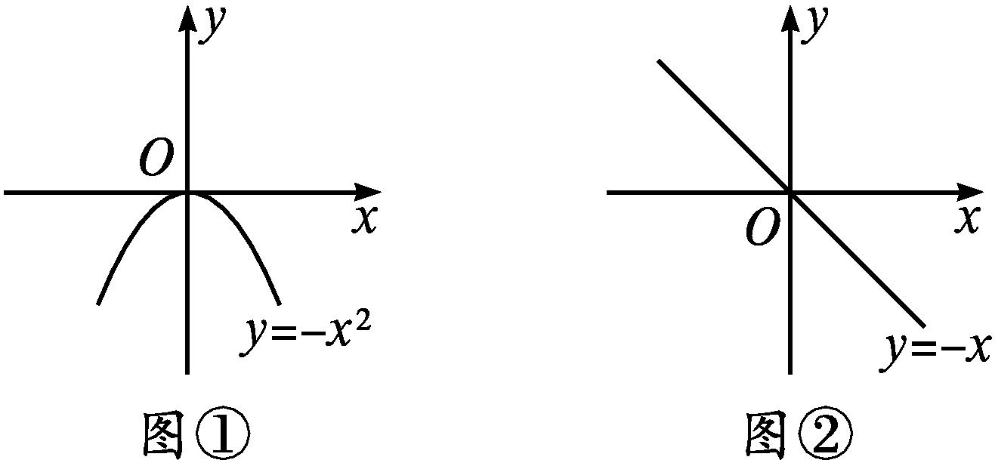
函数的最大值、最小值
1.观察下面两个函数的图象,回答下列问题:
(1)比较两个函数的图象,它们是否都有最高点?
(2)通过观察图①你能发现什么?

Slide 7
提示:(1)题图①中函数y=-x²的图象上有一个最高点;
题图②中函数y=-x的图象上没有最高点.
(2)对任意x∈R,都有f(x)≤f(0).

Slide 8
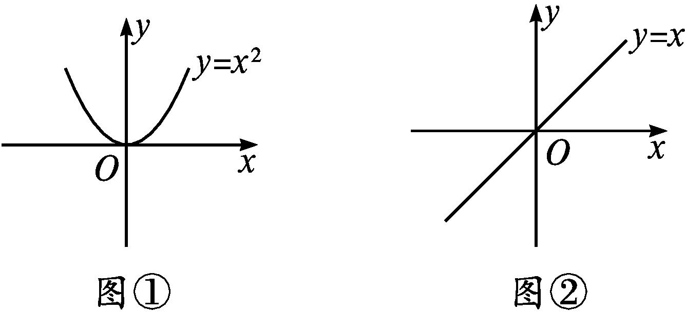
2.观察下面两个函数的图象,回答下列问题.
(1)比较两个函数的图象,它们是否都有最低点?
(2)通过观察图①你能发现什么?
提示:(1)题图①中函数y=x²的图象有一个最低点.
题图②中函数y=x的图象没有最低点.
(2)对任意x∈R,都有f(x)≥f(0).

Slide 9
3.

Slide 10
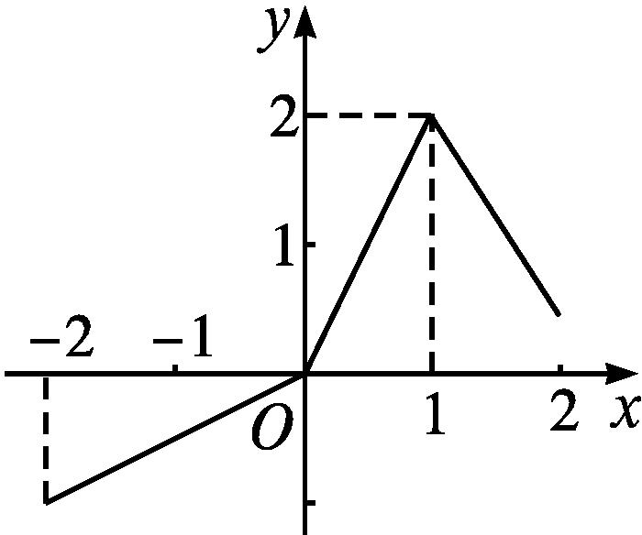
4.已知函数f(x)在区间[-2,2]上的图象如图所示,则该函数的最小值、最大值分别是( )
A.f(-2),0 B.0,2
C.f(-2),2 D.f(2),2
解析:由题图可知,该函数的最小值为f(-2),最大值为f(1)=2.
答案:C

Slide 11
【思考辨析】
判断下列说法是否正确,正确的在后面的括号内打“√”,错误的打“×”.
(1)任何函数都有最大(小)值.( × )
(2)函数f(x)在区间[a,b]上的最值一定是f(a)或f(b).( × )
(3)若对任意x∈D,都有f(x)≤M,则M是函数f(x)的最大值.
( × )
(4)如果一个函数f(x)在区间[a,b]上单调递减,那么函数在区间[a,b]上的最大值是f(a).( √ )

Slide 12
合作探究·释疑解惑

Slide 13
探究一 利用函数的图象求函数的最值
【例1】 作出函数y=|x-2|(x+1)的图象,说明函数的单调性,并判断其是否存在最大值和最小值.
分析:去绝对值→分段函数→作图→识图→结论

Slide 14
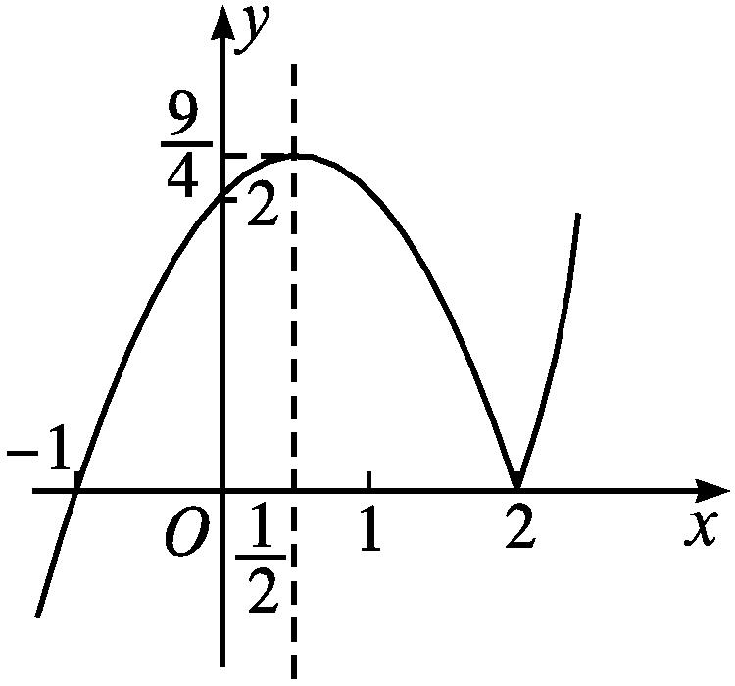

Slide 15
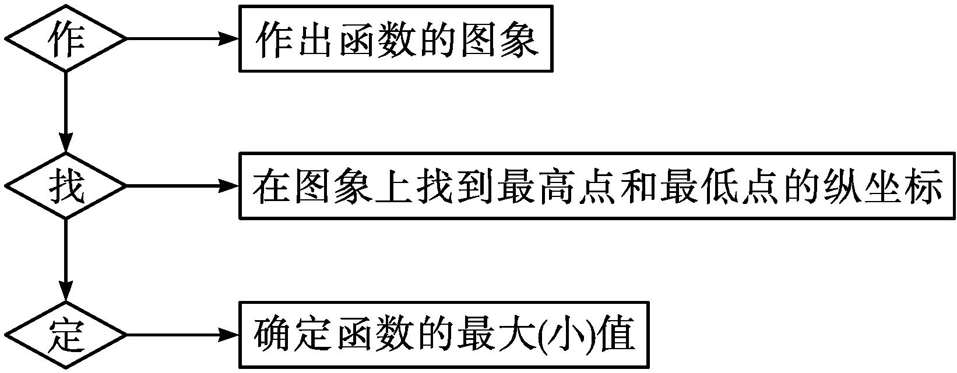
反思感悟
图象法求最值的步骤

Slide 16
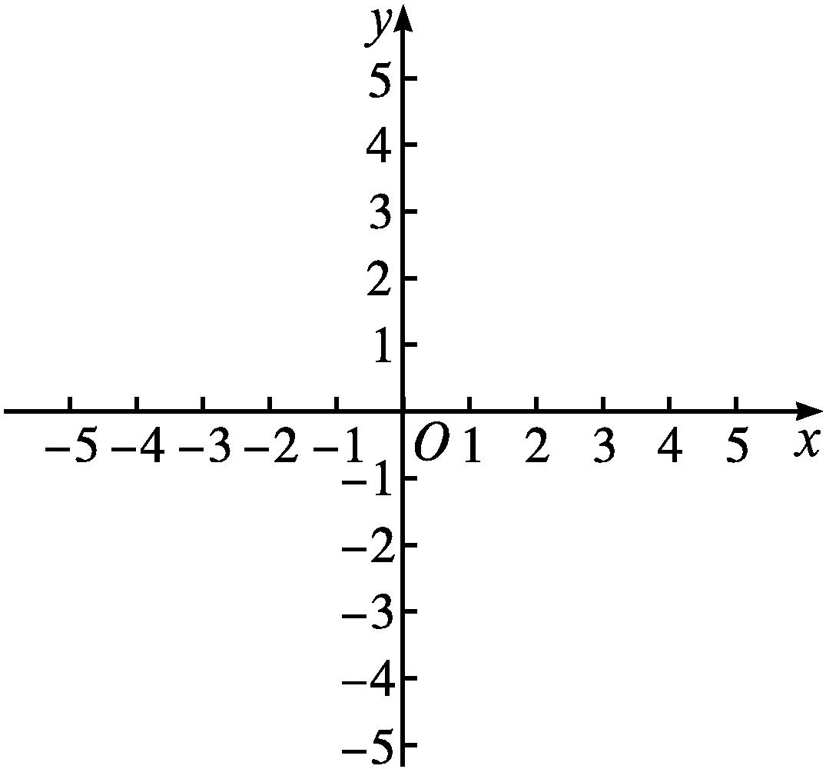
(1)如图所示,在给定的平面直角坐标系内作出f(x)的图象;
(2)由图象指出当x取什么值时f(x)有最值.

Slide 17
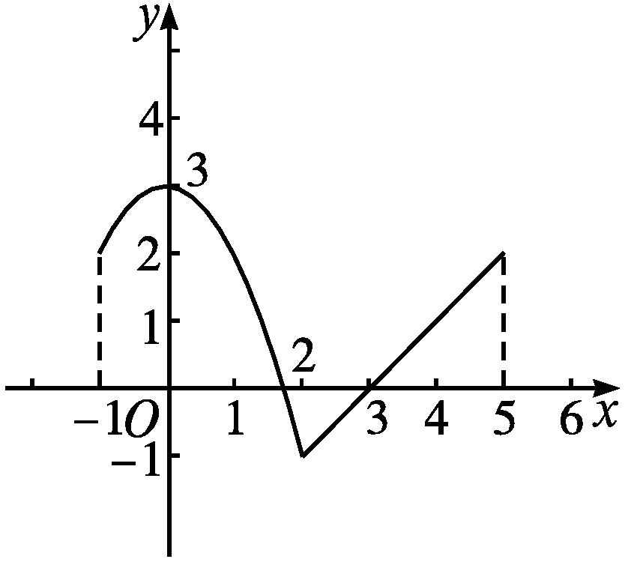
解:(1)由题意知,当x∈[-1,2]时,f(x)=-x²+3,其图象为二次函数图象的一部分;当x∈(2,5]时,f(x)=x-3,其图象为一次函数图象的一部分.
故函数f(x)的图象如图所示:
(2)由图象可知,当x=0时,f(x)有最大值3;
当x=2时,f(x)有最小值-1.

Slide 18
探究二 利用函数的单调性求函数的最值
【例2】 已知函数
(1)判断f(x)在区间[1,2]上的单调性;
(2)根据f(x)的单调性求出f(x)在区间[1,2]上的最值.
分析:(1)证明单调性的流程:取值→作差→变形→判断符号→结论;
(2)借助函数的最值与单调性的关系,写出函数的最值.

Slide 19
解:(1)设x₁,x₂是区间[1,2]上的任意两个实数,且x₁<x₂,
∵x₁<x₂,∴x₁-x₂<0.
∵1≤x₁<x₂≤2,∴x₁x₂>0,1<x₁x₂<4,
即x₁x₂-4<0.
∴f(x₁)>f(x₂),即f(x)在区间[1,2]上单调递减.
(2)由(1)知f(x)的最小值为f(2), ;f(x)的最大值为f(1),f(1)=1+4=5,
故f(x)在区间[1,2]上的最小值为4,最大值为5.

Slide 20

本例已知条件不变,判断f(x)在区间[1,3]上的单调性,并求f(x)在区间[1,3]上的最值.
解:任取x₁,x₂∈[1,3],且x₁<x₂,由本例
当1≤x₁<x₂≤2时,f(x₁)>f(x₂),f(x)在区间[1,2]上单调递减;
当2<x₁<x₂≤3时,x₁x₂>0,4<x₁x₂<9,即x₁x₂-4>0,故f(x₁)<f(x₂),即f(x)在区间(2,3]上单调递增.

Slide 22
反思感悟
1.利用函数的单调性求函数最值的一般步骤:
(1)判断函数的单调性;
(2)利用函数的单调性写出函数的最值.

Slide 23
2.函数的最值与单调性的关系:
(1)若函数f(x)在区间[a,b]上单调递增(减),则f(x)在区间[a,b]上的最小(大)值是f(a),最大(小)值是f(b).
(2)若函数f(x)在区间[a,b]上单调递增(减),在区间(b,c]上单调递减(增),则f(x)在区间[a,c]上的最大(小)值是f(b),最小(大)值是f(a)与f(c)中较小(大)的一个.
(3)若函数f(x)在区间[a,b]上的图象是一条连续不断的曲线,则函数f(x)在区间[a,b]上一定有最值.
(4)求最值时一定要注意所给区间的开闭,若是开区间,则不一定有最大(小)值.

Slide 24
探究三 与函数的最值有关的应用问题
(1)设该商品的日销售额为y元,请写出y关于t的函数解析式.
(2)求该商品的日销售额的最大值,并指出哪一天的销售额最大.

Slide 25
解:(1)当t<25,t∈N*时,y=(t+20)(-t+40)=-t²+20t+800;
当25≤t≤30,t∈N*时,y=45(-t+40)=-45t+1 800.
(2)当0<t<25,t∈N*时,y=-t²+20t+800=-(t-10)²+900,故当t=10时,y有最大值900;
当25≤t≤30,t∈N*时,y=-45t+1 800单调递减,即当t=25时,y有最大值675.
故所求日销售额的最大值为900元,11月10日日销售额最大.

Slide 26
反思感悟
解函数应用题的一般步骤
(1)审题.弄清题意,分清条件和结论,理顺数量关系.
(2)建模.将文字语言转化成数学语言,用数学知识建立相应的数学模型.
(3)解模.求解数学模型,得到数学结论.
(4)还原.将用数学方法得到的结论还原为实际问题的答案.
(5)反思回顾.对于数学模型得到的解,必须验证这个解对实际问题的合理性.

Slide 27
【变式训练2】 某租赁公司拥有汽车100辆,当每辆车的月租金为3 000元时,可全部租出,每辆车的月租金每增加50元,未租出的车将会增加一辆,租出的车每辆每月需要维护费150元,未租出的车每辆每月需要维护费50元.
(1)当每辆车的月租金为3 600元时,能租出多少辆?
(2)当每辆车的月租金为多少元时,租赁公司的月收益最大?最大月收益是多少?

Slide 29
思 想 方 法

Slide 30
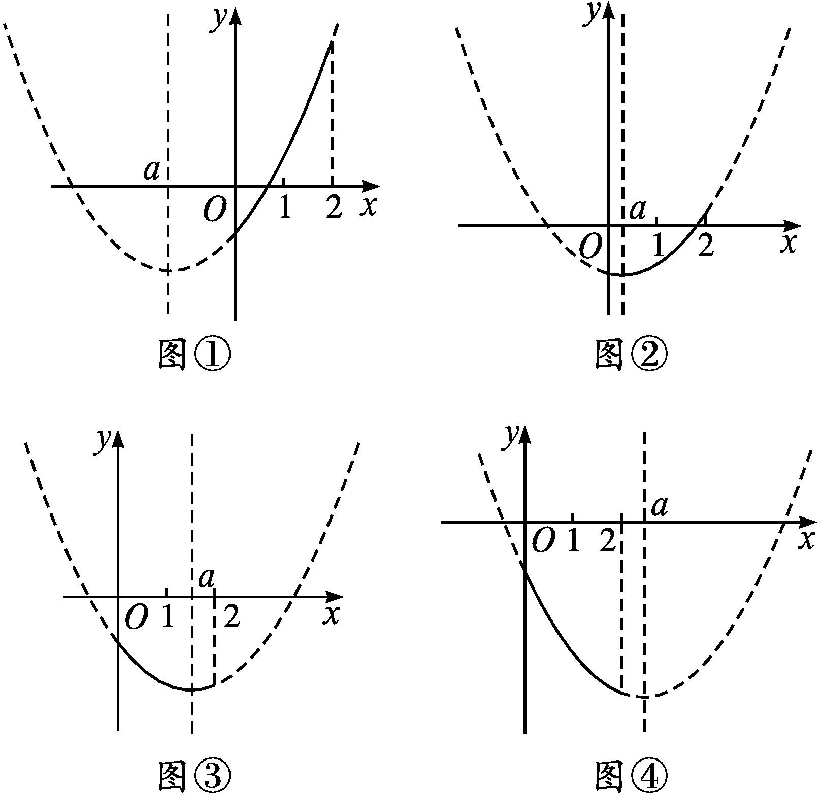
利用数形结合思想与分类讨论思想求二次函数的最值
【典例】 求函数y=x²-2ax-1在区间[0,2]上的最值.
审题视角:对称轴x=a→与定区间[0,2]的相对位置关系→结合函数的单调性与图象求解
解:y=(x-a)²-1-a².
当a<0时,区间[0,2]是函数的单调递增区间,
如图①.
故函数在x=0处取得最小值-1,
在x=2处取得最大值3-4a.

Slide 31
当0≤a≤1时,结合函数图象(如图②)知,
函数在x=a处取得最小值-a²-1,
在x=2处取得最大值3-4a.
当1<a≤2时,结合图象(如图③)知,
函数在x=a处取得最小值-a²-1,
在x=0处取得最大值-1.

Slide 32
当a>2时,区间[0,2]是函数的单调递减区间,如图④.
函数在x=0处取得最大值-1,
在x=2处取得最小值3-4a.
综上,当a<0时,函数在区间[0,2]上
的最小值为-1,最大值为3-4a;
当0≤a≤1时,函数在区间[0,2]上
的最小值为-a²-1,最大值为3-4a;
当1<a≤2时,函数在区间[0,2]上的最小值为-a²-1,最大值为-1;
当a>2时,函数在区间[0,2]上的最小值为3-4a,最大值为-1.

Slide 33
方法点睛
1.探求二次函数在给定区间上的最值问题,一般要先作出y=f(x)的草图,再根据图象的单调性进行研究.要注意二次函数图象的对称轴与所给区间的位置关系.二次函数图象的对称轴与所给区间的位置关系通常有三种:(1)对称轴在所给区间的右侧.(2)对称轴在所给区间的左侧.(3)对称轴在所给区间内.

Slide 34
2.二次函数f(x)=a(x-h)²+k(a>0)在区间[m,n]上的最值可作如下讨论.

Slide 37
随 堂 练 习

Slide 38
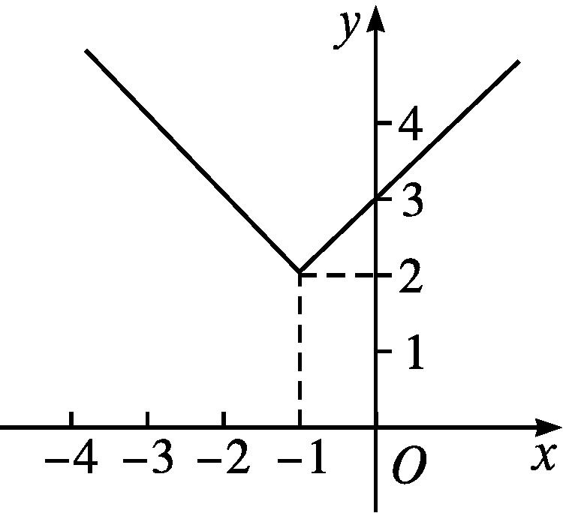
1.函数y=|x+1|+2的最小值是( )
A.0 B.-1 C.2 D.3
解析:y=|x+1|+2的图象如图所示.
由图可知函数的最小值为2.
答案:C

Slide 39
2.函数y=x²-2x(x∈[0,3])的值域为( )
A.[0,3] B.[-1,0]
C.[-1,+∞) D.[-1,3]
解析:∵函数y=x²-2x=(x-1)²-1,x∈[0,3],
∴当x=1时,函数y取得最小值为-1;
当x=3时,函数取得最大值为3,故函数的值域为[-1,3],故选D.
答案:D

Slide 40
3.若函数y=ax+1(a>0)在区间[1,3]上的最大值为4,则a= .
解析:因为a>0,所以函数y=ax+1在区间[1,3]上单调递增,因此3a+1=4,解得a=1.
答案:1

Slide 41
解析:当x∈[1,2]时,f(x)单调递增,其最大值为f(2)=10;当x∈[-4,1]时,f(x)单调递减,其最大值为f(-4)=11.故函数f(x)的最大值为11.
答案:11

